Slide 1

용역과제 완료 보고서
- 스마트캐빈 기반 AI Agent 개발 연구 -
2025. 11. 28
㈜투비원솔루션즈

Slide 2
1. 용역 개요 및 내용
1) 용역 개요
용역 목적
스마트캐빈 기반 AI Agent 개발 연구
용역 기간
2025.07.14 ~ 2025.12.31 (총 5.5개월)
용역 비용
2) 용역 내용 및 범위
항목 | 용역 내용 및 범위 | 비 고
LLM 데이터 학습 | 차량 매뉴얼/DTC 코드/자동차 정비 매뉴얼/IVI 매뉴얼 기반 질의-응답 대화형 형태의 사전 지식 학습 데이터 구축 LLM 사전 지식 파인튜닝 수행 사용자 피드백 기반 RAG 데이터 증분 구조 설계 LLM 정확도 향상 및 개인화를 위한 질의 도메인화(Query Routing) | 완료
Context Agent 개발 | Car Care/AI Guard/AI Routine/AI DJ 앱 연동을 위한 실시간 이벤트 수집 모듈 설계 이벤트 기반 LLM 프롬프트 템플릿 설계 및 조립형 문장 생성 처리 이벤트 정보 질의 처리 로직 구현 | 완료

Slide 3
1. 용역 개요 및 내용
2) 용역 내용 및 범위
항목 | 용역 내용 및 범위 | 비 고
LLM Agent 개발 | On-device Vector DB(Object Box) 기반 RAG 구조 설계 및 검색 체계 구성 스크립트 유사도 검색용 임베딩 모델(BGE-M3) On-device 적용 차량 매뉴얼/DTC 코드/자동차 정비 매뉴얼/IVI 매뉴얼 등 문서 벡터화 및 실시간 검색 지원 SLM, Embedding, Vector DB 통합 RAG 파이프라인 구성 Pleos STT/TTS 엔진 연동 및 SLM 응답 결과 연동 SLM 모델 기반 Query Routing 기능 구현 사용자 질의 기반 도메인 분류 Android Intent 호환 방식 구현 | 완료
아바타 및 UI 개발 | 3D 아바타 Unity 기본형 구성 Floating View와 Unity 생애주기 연동 구현 아바타 표정/애니메이션(총 14종) 제어 로직 구성 Unity 기반 온디바이스 아바타 실시간 렌더링 HMI 개발: 아바타 애니메이션, 사용자 질의 출력, 타기능 및 타앱 인텐트 이벤트와 연동 | 완료
클라우드 연동 | Query Routing 기반 클라우드 LLM API 연동 날씨 데이터 질의를 위하여 Geomatry API 연동 | 완료

Slide 4
2. 업무별 수행 내용 (검수 포함)
AI Agent 개발
구분 | 주체 | 설계 및 모델 개발 | 온디바이스 모델 포팅 및 Agent 구현 | 통합 검수 및 릴리즈
AI Agent 개발 연구 | 모비스
 | 투비원 솔루션즈
Qualcomm SDK 기반 LLM 모델 변환 On-device 포팅 사양 검토
LLM 모델 온디바이스 포팅
디바이스 환경에서 기본 동작 확인
성능 기준 만족 여부 확인
최종 결과물 수합 및 산출물 검토
차량 메뉴얼/DTC 코드/자동차 정비 매뉴얼/IVI 매뉴얼 기반 질의-응답 형태 학습 데이터 구축
온디바이스 SLM 모델과 Vector DB 기반 RAG 파이프라인 연동 구현
전체 기능 체크 리스트 기반 최종 통합 테스트 수행
LLM 파인튜닝 수행 및 사용자 피드백 기반 RAG 데이터 증분 구조 설계
각 이벤트와 아바타 애니메이션 연동
실제 차량 기능/타앱 연동에 대한 엔드투엔드 검수 및 디버깅
Hugging Face에 학습 완료된 모델 업로드
리소스 사용량 및 추론 속도 측정, SLM 모델/RAG/3D 아바타 최적화
온디바이스 실행 환경에서 성능 튜닝(모델 최적화, 로딩 시간 개선 등)
타앱 이벤트 수신, Prompt 구성 로직 개발
타앱 이벤트 기반 SLM Prompt 처리, 실행 명령 Intent 매핑 등 SLM 전체 흐름 테스트
릴리즈 노트, 소스 코드, 학습 데이터 등 전체 문서 패키지 작성 및 제출
Vector DB 기반 On-device RAG 개발 및 임베딩 추론 최적화
Query Routing 기반 클라우드 LLM API 연동 기능 구현
산출물 전체 패키징 및 납품 완료
ContextAgent / LLMAgent / 3D 아바타 구성 및 통합 구조 설계
Query Routing 도메인 포함 사용자 개인화 RAG 데이터 증분 구현
모비스 검수 피드백 반영 후 최종본 확정 및 이관

Slide 5
3. 용역산출물
분 류 | 항 목 | 제출 형태 | 제출 기한 | 비 고
S/W | SADS 문서 | 시스템 아키텍처 설계 문서
 | AI 데이터 학습 및 지식관리 모듈 설계 문서 | AI 학습 데이터 및 지식 관리 모듈 설계 문서 |  | 데이터 저작 도구 제외
 | 소스 코드 및 바이너리 | 전체 기능 소스 코드 및 실행 바이너리
 | 릴리즈 노트 | 릴리즈 노트 문서
 | 과제 계획서 | 전체 개발 일정, 추진 전략 등 과제 계획서
 | 완료 보고서 | 최종 개발 결과 및 검수 내역 포함 보고서
 | 시나리오 기반 통합 테스트 결과서 | 시나리오 기반 통합 테스트 수행 결과서
※ 상기 용역산출물은 본 계약에 따라 모비스의 소유로 한다.

Slide 6
4. 수행 이력
▣ 용역 기간 : 2025.07.14 ~ 2025.12.31 (총 5.5개월)
 | ‘25년
 | 7 | 8 | 9 | 10 | 11 | 12
용역 일정
S/W 개발
기타
용역
착수
합동 점검
기능
통합
용역종료 및
완료보고
최적화
성능개선
7/14
9/25
12/1
12/31
시스템 상세 설계
차량 데이터 요소 정의
SLM 모델 파인튜닝
로컬 RAG(Embedding Model + Vector DB) 개발
Query Routing 개발
증분 RAG 개발
타앱 Intent 수신 모듈 설계
Prompt 생성 모듈 개발
타앱 기능 연동 개발
Unity 아바타 기반 AI Agent HMI 개발
STT & TTS 모듈 연계
오류 및 GUI 개선
Cloud API 연동

Slide 7

9. SW 구조도
▣ 스마트 캐빈 기반 AI Agent App 소프트웨어 구조
IVI Device
Car-Care HMI
Voice Cmd Handling / QA
Application
History Msg
Vehicle Status Summary
Contextual Feedback via TTS & Avatar
Response Caching
Offline
Intent Receiver
Intent Analysis
ContextAgent
Prompt Generator (context + query)
AI Agent
Framework
Online
LLMAgent
SLM
RAG(Vector DB)
ActionAgent
Query Routing
Personalized Incremental RAG
Pleos STT
Avatar Animation UI (Floating View)
Cloud API
Interaction
I/O Interface
Pleos TTS
User Input
Offline
Android OS
Hardware
(CPU, NPU, RAM, Storage, Sensors, ...)

Slide 8
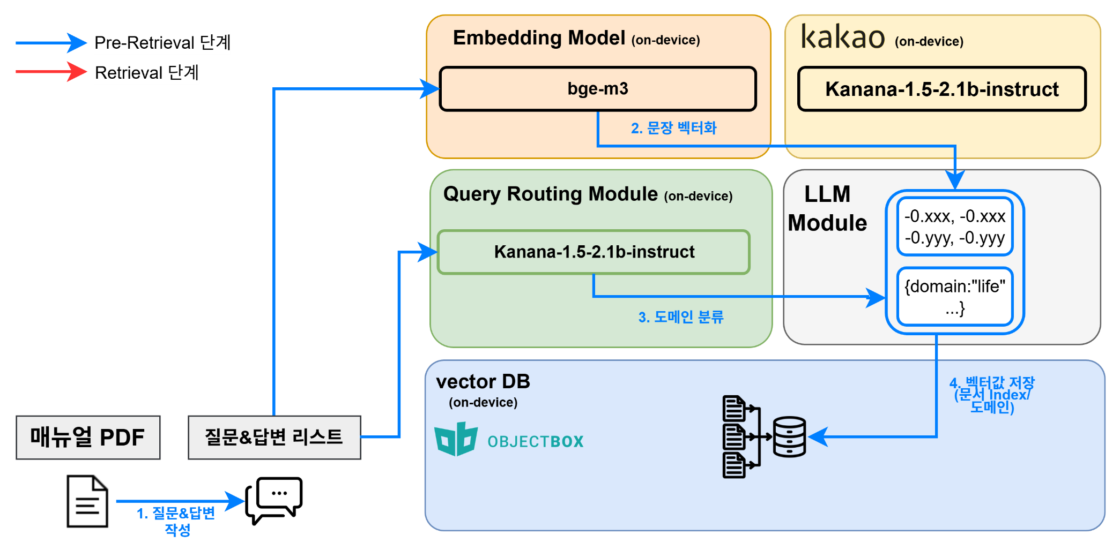
8. AI Agent SW 흐름도
▣ Pre-Retrieval 단계

Slide 9
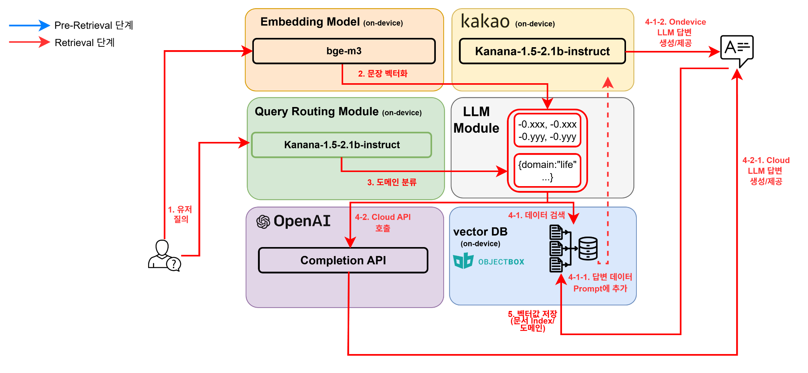
8. AI Agent SW 흐름도
▣ Retrieval 단계

Slide 10
8. AI Agent SW 흐름도
▣ 앱 흐름도(TO DO)
App 실행
AppViewModel
startChat
AppViewModel : 모델의 다운로드, 초기화, 삭제 등의 기능과 채팅 기능 등 전반적인 상태를 관리합니다.
LoadAppConfig : 애플리케이션 설정을 로드하고 모델 목록을 초기화합니다.
switchToInitializing : 모델 초기화 상태로 전환합니다. 파라미터 설정 파일을 확인하여 존재하면 로드하고, 그렇지 않으면 다운로드를 시작합니다.
loadParamsConfig : 모델의 파라미터 설정을 로드합니다.
downloadParamsConfig : 모델의 파라미터 설정 파일을 다운로드합니다.
switchToIndexing : 필요한 파일을 인덱싱하고 다운로드 목록을 만듭니다. 진행률을 초기화하고 다운로드 여부에 따라 다음 상태로 전환합니다.
startChat : 모델과의 채팅을 시작합니다.
chatable : 채팅 가능여부를 파악하여 값을 반환합니다.
requestGenerate : 사용자 메시지를 추가하여 사용자 입력에 대한 응답을 생성합니다. 생성된 텍스트를 업데이트하고, 히스토리에 추가합니다.
LoadAppConfig
chatable
switchToInitializing
requestGenerate
loadParams
Config
downloadParams
Config
[AI 답변]
switchToIndexing

Slide 11
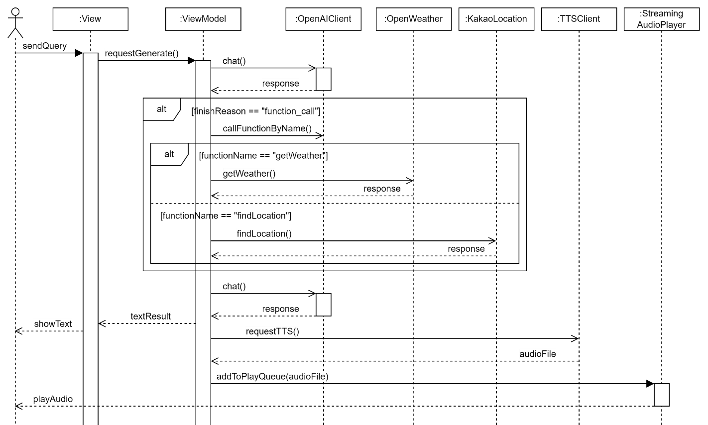
8. 앱 시퀀스 다이어그램
▣ 앱 시퀀스 다이어그램 – Function Calling (날씨, 장소) 질문&답변
Cloud 환경에서 GPT는 날씨나 장소에 대한 답변도 할 수 있습니다. 이는 OnDevice LLM API로는 불가능하고, 다양한 openAPI를 function calling 기능과 연동함으로써 가능해집니다.
질의에 적합한 함수 호출(callFunctionByName()): 날씨, 장소, 캘린더 일정 질문 등이 들어오면 openai는 function calling 기능을 통해 어떠한 함수가 필요한 질의인지 return합니다. 그 결과를 바탕으로 적합한 함수를 호출합니다.
정보 수집(getWeather(), findLocation()): 외부 API를 사용하여 날씨 정보, 장소 정보 등 필요한 정보를 가져옵니다.
답변 생성(chat()): 수집된 정보를 첨부하여 재요청을 보내서 외부 정보가 필요한 질문(날씨, 장소 등)에 대해 답변을 생성합니다.

Slide 12
10. 주요 이슈 처리 내역
분류 | 내 용 | 처리 일자 | 비 고
사양 변경 건 | [1] Query Routing Model 리소스 이슈로 SLM 모델 사용 | ‘25.11/20
UI 변경 건 | [2] 3D 아바타 Fur Shader 변경 요청 | ‘25.10/02
 | [3] 라이트 모드 배경으로 아바타 시인성이 떨어짐 | ‘25.10/16
 | [4] 아바타 우주복 입도록 변경 | ‘25.10/30
 | [5] 아바타가 흰색 헬멧을 쓰고 있어 일부 영역에서 헬멧 시인성 낮음 | ‘25.11/27
로직 개선 건 | [6] 아바타가 인식할때 인지하기 어려움, 툭 소리가 나긴 하나 지연됨 | ‘25.11/08
 | [7] All App을 누르면 아바타가 2개가 되는 현상 | ‘25.11/07
 | [8] 아바타가 음성 출력 이후 원래 위치로 이동하지 않음 | ‘25.10/13
 | [9] 좌우/상하 이동으로 되고 있음 | ‘25.09/29
 | [10] AI Agent, AI DJ 아이콘 실행시 빈화면 표시됨 | ‘25.11/19
Function calling | [11] 날씨를 알려줘를 하면 경우 현재 위치를 몰라서 잘못 설명함 | ‘25.11/13
 | [12] 현위치를 잘못 알고 있음 | ‘25.11/13
 | [13] 경로 질문에 대해 잘못 답함 | ‘25.11/30
버그 개선 | [14] 아바타가 스크린 좌우 경계 범위를 넘어감 | ‘25.10/30
 | [15] 런처에서 최근 대화 내역 보기 누르고 나오면 아바타가 2개 표시됨 | ‘25.11/06
 | [16] 아바타의 크롬바와 팝업의 표시/삭제가 동기화되지 않고 따로 표시되거나 사라짐 | ‘25.11/05
 | [17] IVI 관련 질의 시 응답 결과가 적절치 않음 | ‘25.11/05
 | [18] 모아이에 대해 모름 | ‘25.11/27
 | [19] 음성인식 Listening 중 MOAI 앱 켜면 "듣고있어요" 말풍선 남아있음 | ‘25.11/27
 | [20] 아바타 발화시 팝업 위치가 자꾸 변함 | ‘25.12/01
 | [21] AI GUARD의 경고 멘트가 지속 동일함 | ‘25.11/20
 | [22] 아바타 롱탭시 퀵 버튼 표시 타이밍 이슈 | ‘25.12/02
 | [23] AI Agent 내비 안내 시작시 강제 종료됨 | ‘25.12/02

Slide 13
10. 주요 이슈 처리 내역
NO | 주요 이슈 | 원인 분석 | 처리내역
1 | Query Routing Model 리소스 이슈로 SLM 모델 사용 | 메모리 부족으로 Query Routing Model 별도 사용 불가 | SLM 모델을 활용하여 Query Routing 기능 적용
2 | 3D 아바타 Fur Shader 변경 요청 | Fur Material 텍스처가 너무 떨어짐 | 오픈소스 Fur Shader를 적용하여 개선
3 | 라이트 모드 배경으로 아바타 시인성이 떨어짐 | Fur Shader가 흰색상이라 라이트 모드 배경에서 아바타 시인성이 떨어짐 | Fur Shader의 색상 및 Light 강도 조절
4 | 아바타 우주복 입도록 변경 | 아바타 우주복 입은 디자인으로 변경 요청 | 우주복 입은 아바타 모델 적용
5 | 아바타가 흰색 헬멧을 쓰고 있어 일부 영역에서 헬멧 시인성 낮음 | 라이트 모드 배경으로 인하여 흰색(투명) 헬멧의 시안성이 낮음 | 헬멧의 투명도를 낮춰 적용
6 | 아바타가 인식할때 인지하기 어려움, 툭 소리가 나긴 하나 지연됨 | 기본 시스템 사운드의 시인성이 떨어짐 | 아바타 애니메이션 적용
7 | All App을 누르면 아바타가 2개가 되는 현상 | 런처앱에서 아바타 visibility 컨트롤 로직 미흡 | 런처앱에서 아바타 visibility 컨트롤 로직 보안
8 | 아바타가 음성 출력 이후 원래 위치로 이동하지 않음 | 사양 구현 미흡 | 사양대로 구현
9 | 좌우/상하 이동으로 되고 있음 | 아바타가 상하/좌우로 드래그 이동되고 있음 | 아바타의 상하 드래그 이동을 막음
10 | AI Agent, AI DJ 아이콘 실행시 빈화면 표시됨 | 아이콘 클릭시 화면 대응 로직 부재 | 아이콘 클릭시 화면 대응 로직 추가
11 | 날씨를 알려줘를 하면 경우 현재 위치를 몰라서 잘못 설명함 | 현재 위치 및 날씨 정보를 알고있지 않아 응답이 정확하지 않음 | 현재 위치 및 날씨 정보를 내부 API를 통해 수신

Slide 14
10. 이슈 처리 내역
NO | 주요 이슈 | 원인 분석 | 처리내역
12 | 현위치를 잘못 알고 있음 | 사용자 질의를 정확하게 분석하지 못하여 비슷한 응답을 함 | 쿼리 라우팅 기능을 통하여 질의 분류 및 Function Calling 기능을 넣어 현 위치 정보를 가져오도록 함
13 | 경로 질문에 대해 잘못 답함 | 모델에 학습되지 않은 정보를 물어봐 잘못된 응답을 함 | 쿼리 라우팅 기능을 통하여 Cloud LLM API 호출을 하도록 함
14 | 아바타가 스크린 좌우 경계 범위를 넘어감 | 아바타가 스크린 좌우 경계 범위를 넘어감 | 아바타의 좌우 드래그 이동범위를 지정
15 | 런처에서 최근 대화 내역 보기 누르고 나오면 아바타가 2개 표시됨 | 런처앱에서 아바타 visibility 컨트롤 로직 미흡 | 런처앱에서 아바타 visibility 컨트롤 로직 보안
16 | 아바타의 크롬바와 팝업의 표시/삭제가 동기화되지 않고 따로 표시되거나 사라짐 | 크롬바와 말풍선 처리 로직 미흡 | 크롬바와 말풍선 처리 로직 보안
17 | IVI 관련 질의 시 응답 결과가 적절치 않음 | 학습되지 않은 질문을 하여 잘못된 응답을 함 | IVI 관련 질의 데이터를 추가로 수집하여 RAG에 추가함
18 | 모아이에 대해 모름 | 학습되지 않은 질문을 하여 잘못된 응답을 함 | 모아이 관련 데이터를 RAG에 추가함
19 | 음성인식 Listening 중 MOAI 앱 켜면 "듣고있어요" 말풍선 남아있음 | 음성인식 중 런처앱 시작시 로직 미흡 | 음성인식 중 런처앱 시작시 로직 보안
20 | 아바타 발화시 팝업 위치가 자꾸 변함 | 무지개 말풍선 이미지 크기가 다른 말풍선과 상이 | 무지개 말풍선 이미지 교체
21 | AI GUARD의 경고 멘트가 지속 동일함 | AI Guard의 경고 멘트를 일정 템플릿으로 지정하여 응답을 생성함 | OnDevice LLM을 통하여 경고 멘트의 다양성을 확보
22 | 아바타 롱탭시 퀵 버튼 표시 타이밍 이슈 | 아바타를 롱탭 후 터치 이벤트가 끝나면 퀵 버튼 표시 | 아바타를 일정 시간 롱탭 시 퀵 버튼 표시
23 | AI Agent 내비 안내 시작시 강제 종료됨 | Objectbox 저장소 초기화 오류 | Objectbox 저장소 강제 초기화

Slide 15
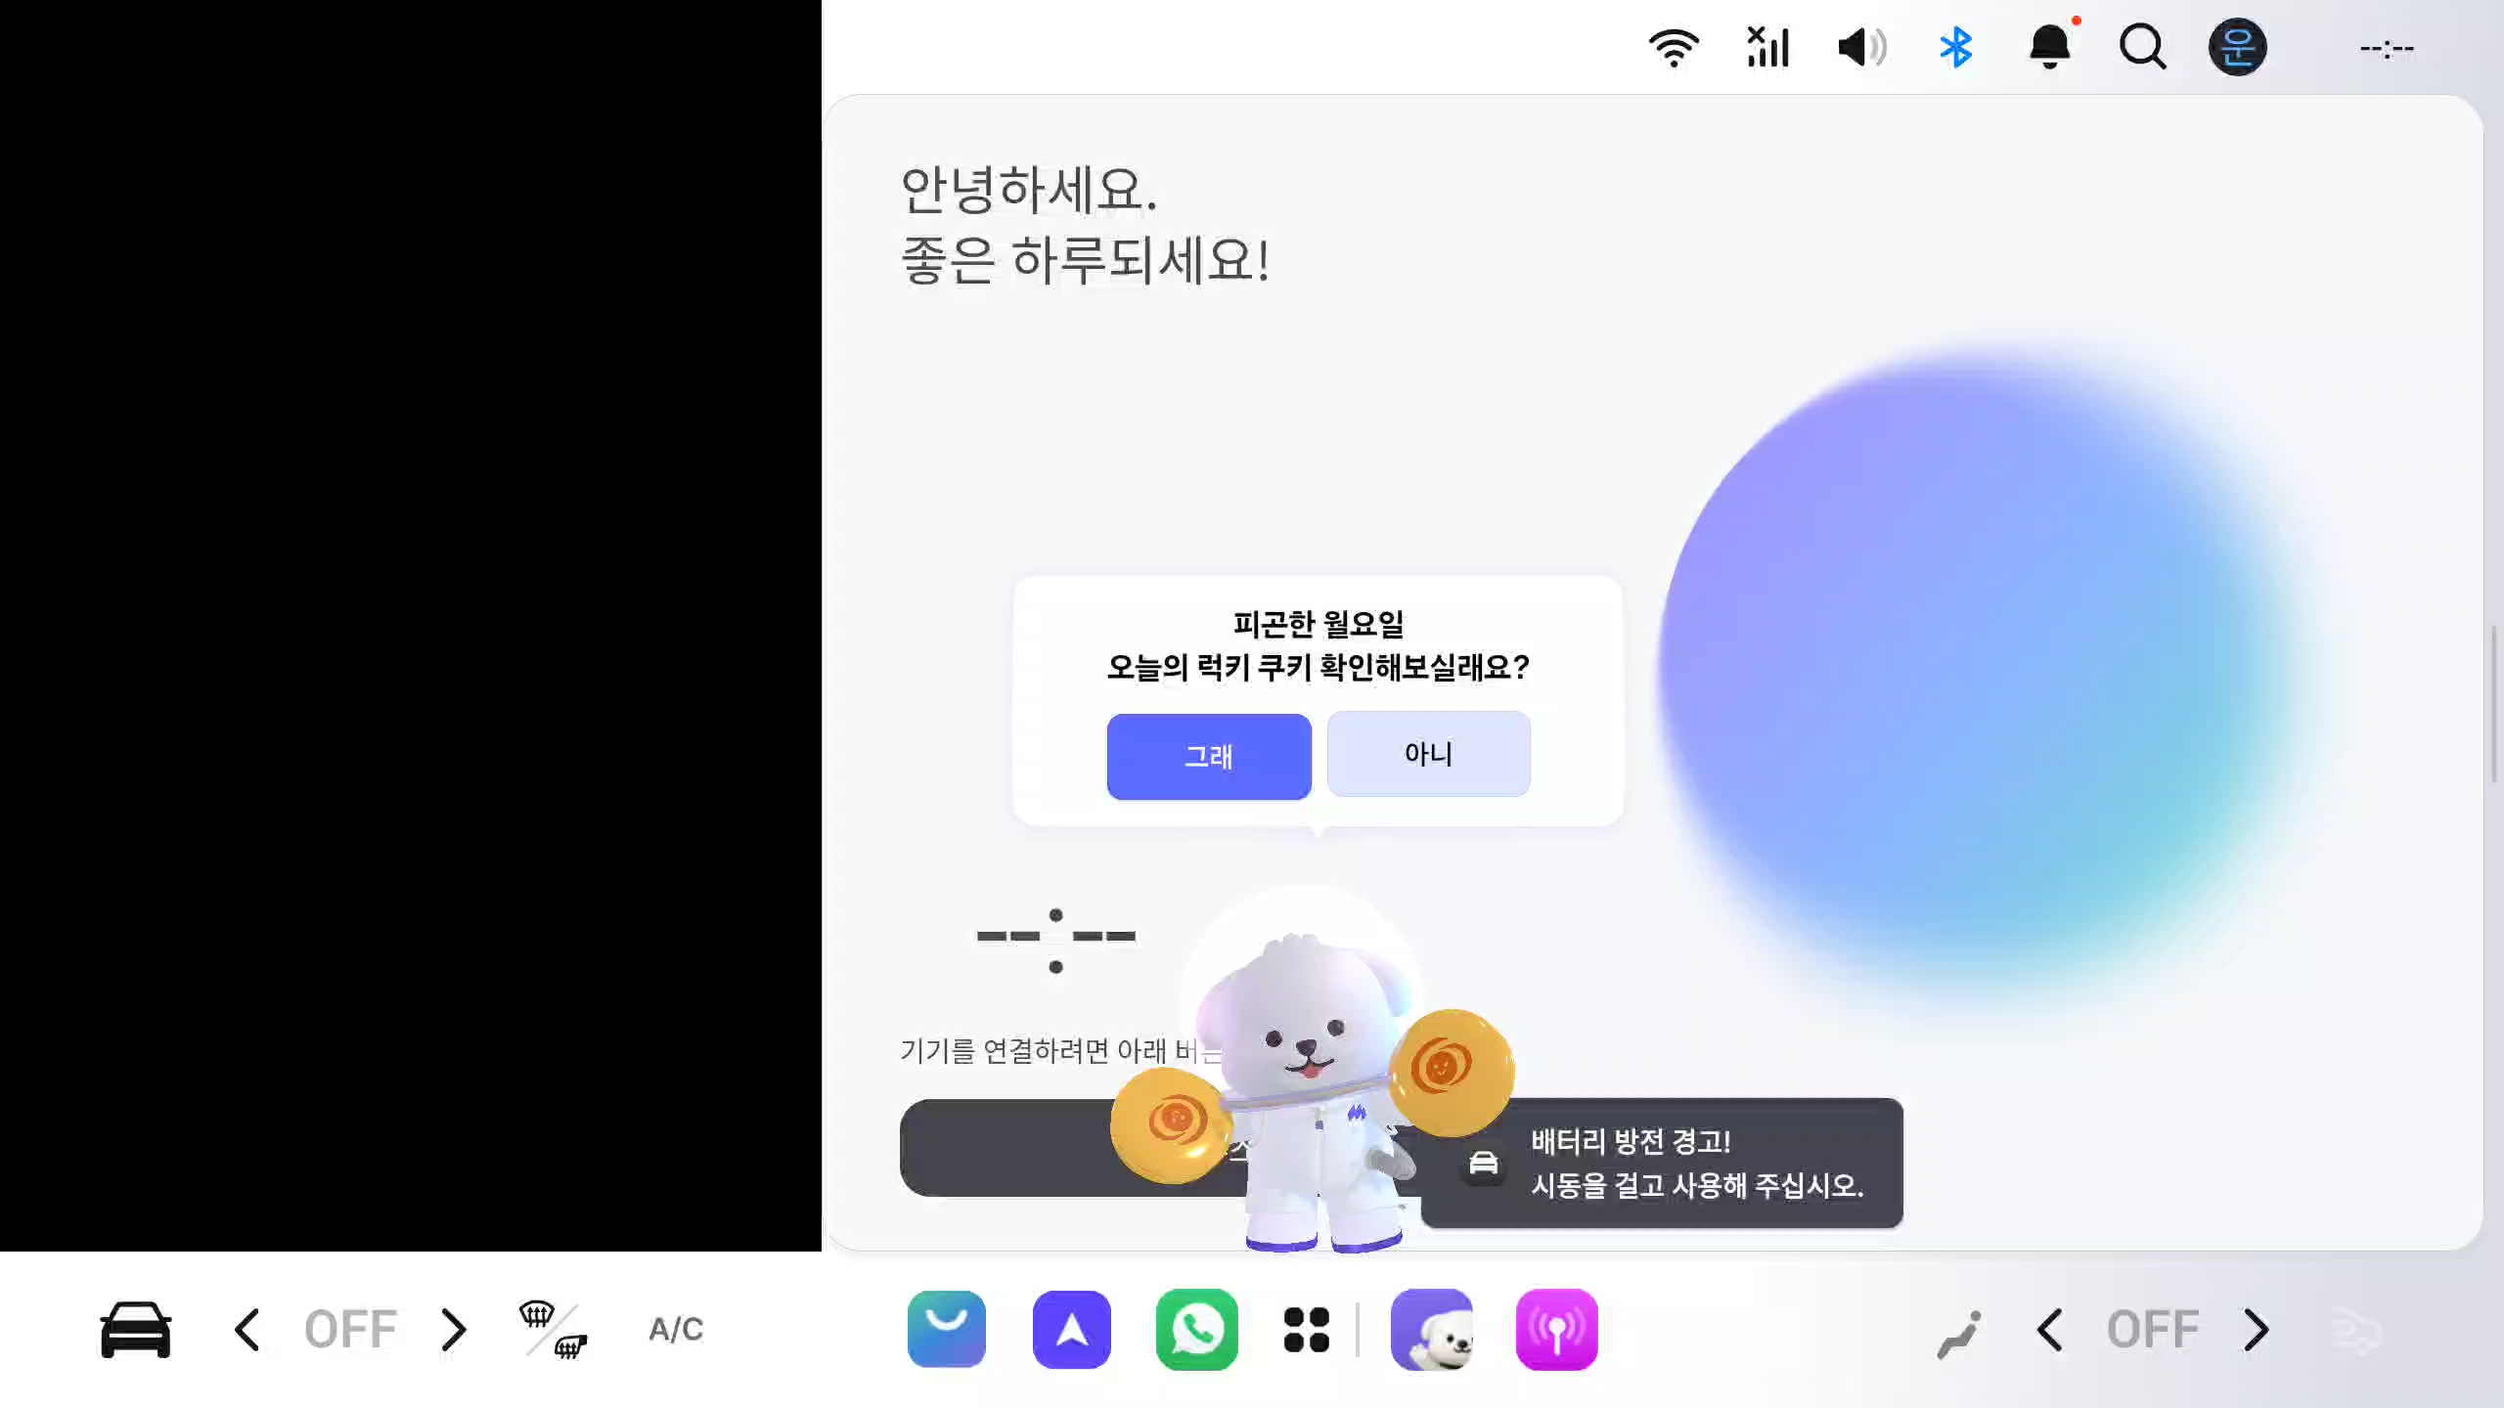
12. 럭키쿠키 영상

Slide 16
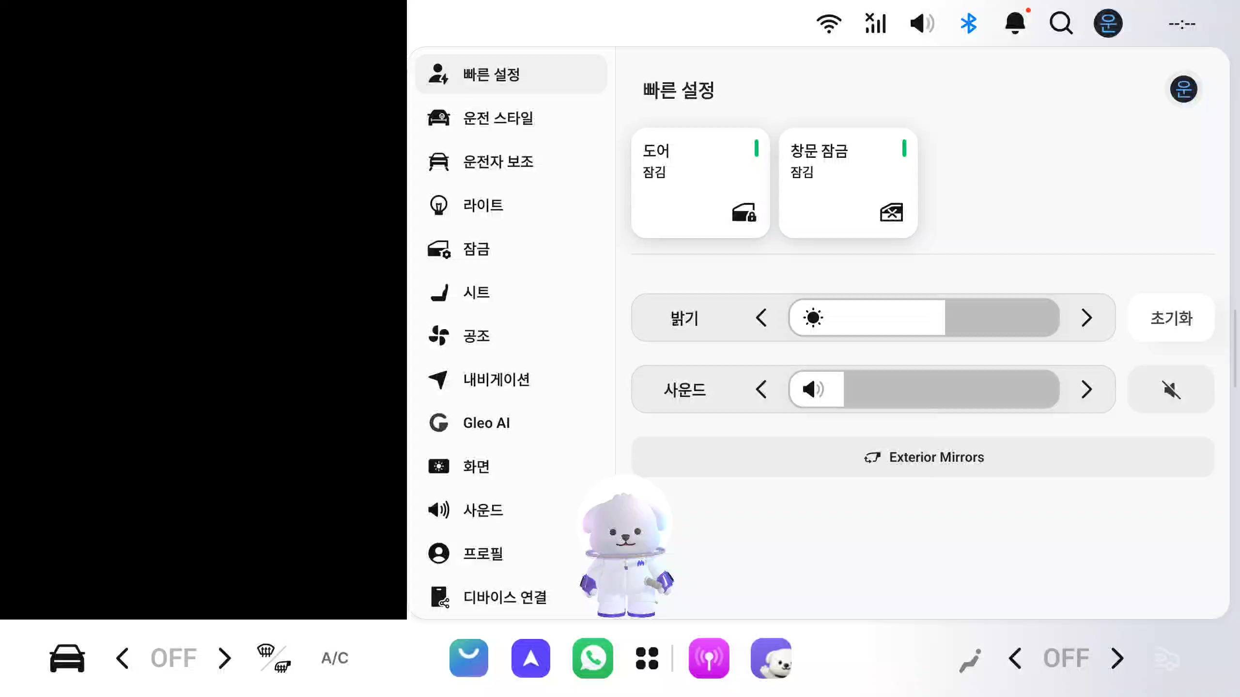
13. LLM 질문 및 답변 영상

Slide 17
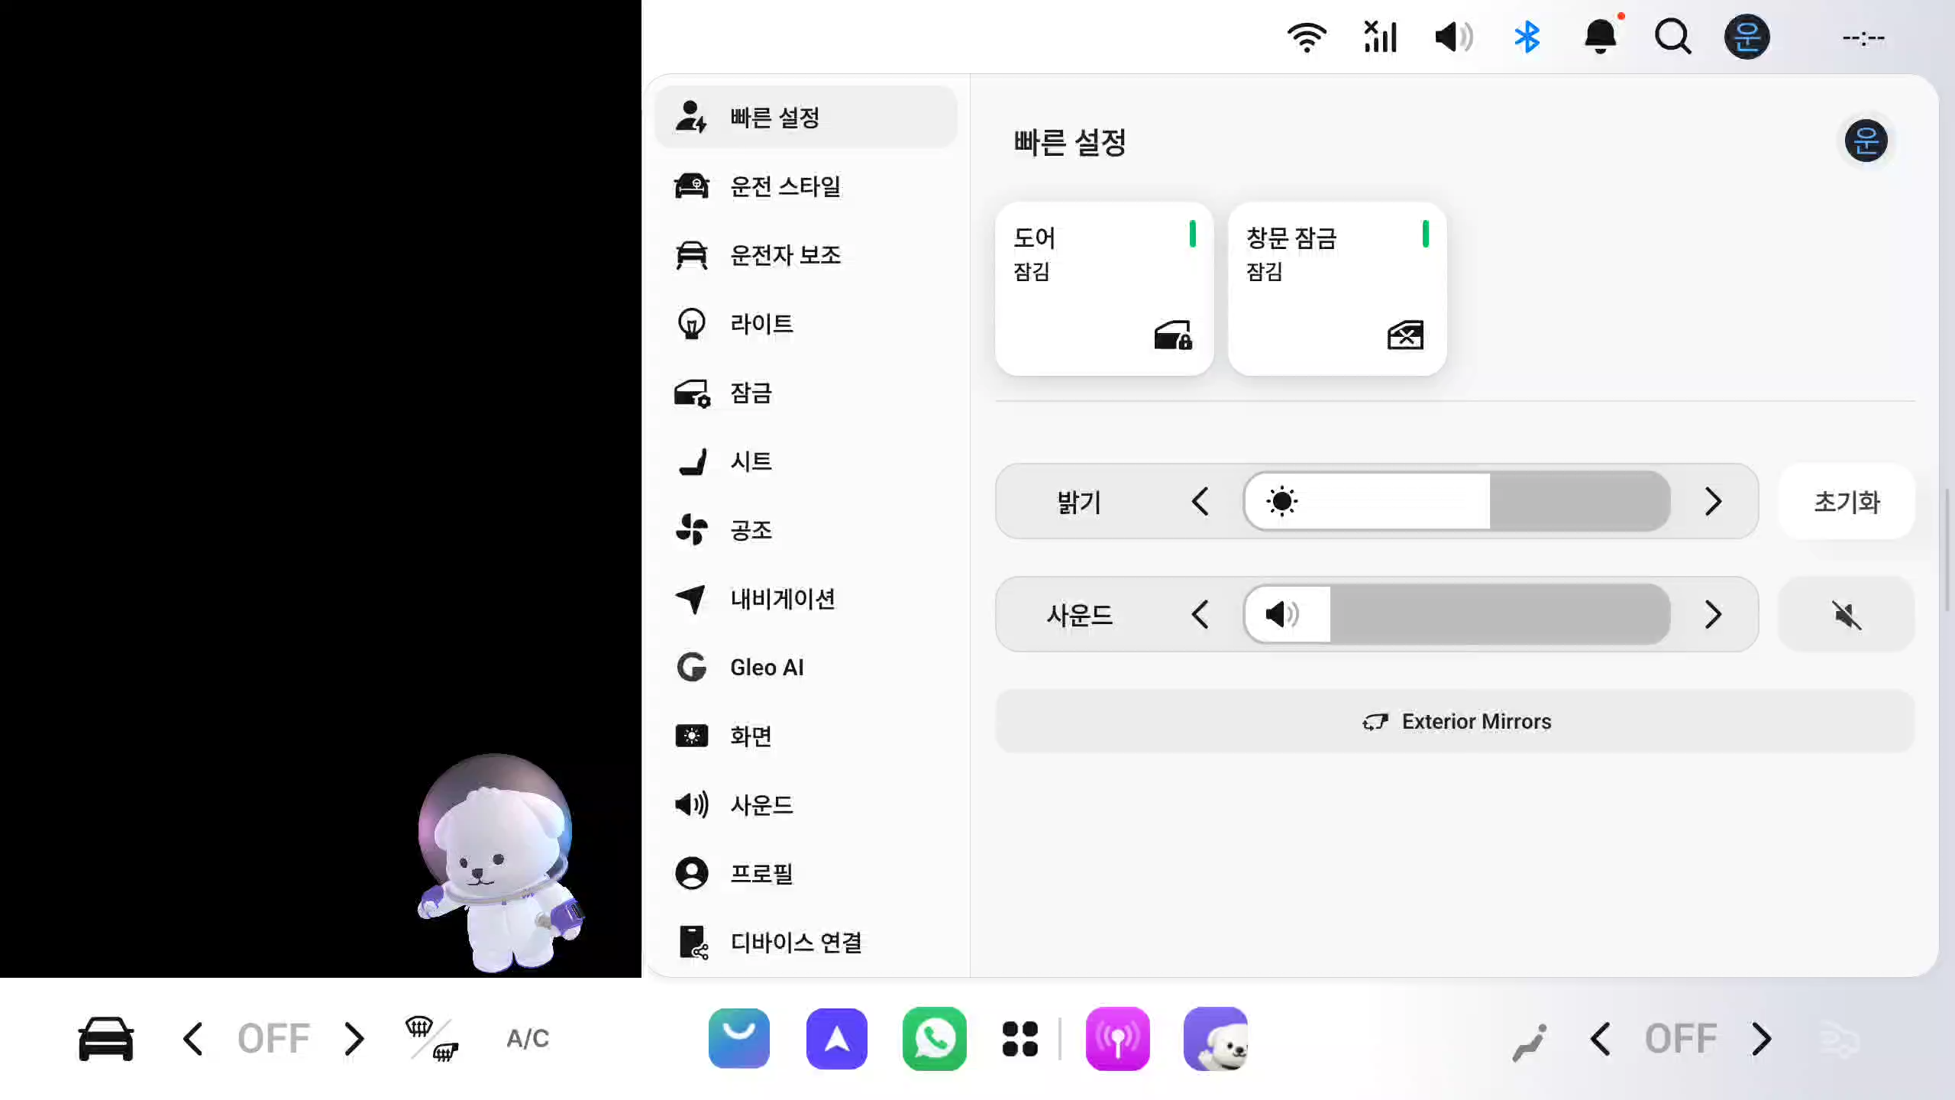
14. AIDJ 영상

